Slide 1
GLAO at Subaru Telescope
早野裕
すばる望遠鏡次世代補償光学および赤外線装置検討ワーキンググループ

Slide 2
Outline
GLAO at Mauna Kea
シミュレーション結果
SUBARU-GLAOの概要、仕様
要素技術の現状

Slide 3
すばる望遠鏡次世代装置
赤外線観測装置が第一候補
以下の現有・進行中の赤外線装置の後継となる
FMOS（主焦点）
MOIRCS、COMICS（カセグレン）
AO188+IRCS/HiCIAO/SCExAO/SCExAO+IFU（ナスミス）
IR Doppler（ナスミス？）
主焦点広視野装置群（SupremeCam、HSC、PFS）との関係

Slide 4
すばる望遠鏡次世代装置
AO188/LGS
general purpose AOとして5〜10年は現役
次世代赤外線装置と補償光学
GLAO / MOAO at Cassegrain focus.

Slide 5
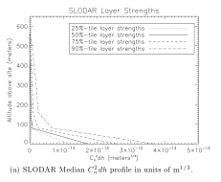
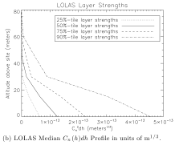
GLAO at Mauna Kea
マウナケアはGLAOの最良のサイトの１つ。
Chun et al. 2009

Slide 6
GLAO at Mauna Kea
Gemini Ground Layer Adaptive Optics.
Wavelength range
0.6-26μm (goal)
0.8-2.5μm (requirement).
Feasibility Study Report (23 Feb 2005.) by Univ. of Durham, NRC-CNRC, CAAO.

Slide 7
GLAO at Mauna Kea
IMAKA project at CFHT.
GLAO in visible wavelength.
Feasibility study. (April, 2010)
Phase A study. (On going.)

Slide 8
GLAO シミュレーション
RAVENのシーイングモデルを流用
good (r₀=19.4cm, 0.52”@ 500nm)
moderate(r₀=15.6cm; 0.65”@ 500nm)
bad (r₀=12.1cm; 0.84”@ 500nm)
simulation software：MAOS
Guide stars:
4 NGS
φ10’ (±5‘, ±5’) 、 φ15’ (±7.5‘, ±7.5’) 、φ20’ (±10', ±10')
FOV: 7.' 10’ 14’square
Reconstruction: 1 layer at 0m
Exposure itme: 1/500sec = 2msec
integration time: 10s (=5000 step; cf. >100s in Gemini Simulation)

Slide 9
GLAO field model
NGSの配置
R = 5’, 7.5’, 10’
(r ,r)
(r/2 ,r/2)
(0, 0)
(r/2 ,0)
(r, 0)
観測視野範囲
NGS
性能評価点

Slide 10
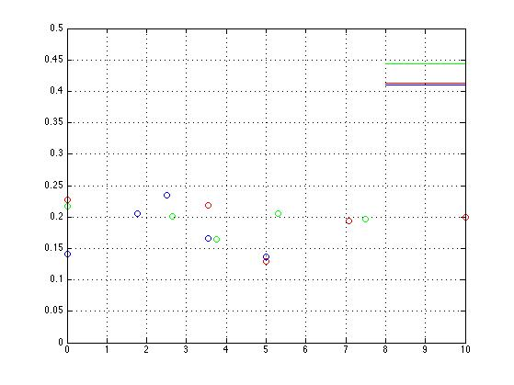
FWHM at K band
Seeing
FOV 10 arcmin
FOV 15 arcmin
FOV 20 arcmin
FWHM (arcsec)
Field radius (arcmin)

Slide 11
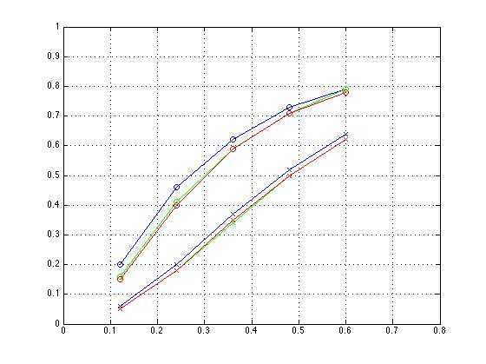
Ensquared Energy at K band
EE
FOV 10 arcmin
FOV 15 arcmin
FOV 20 arcmin
x: seeing
o: GLAO corected
EE radius (arcmin)

Slide 12
仕様
カセグレン焦点に観測装置
地表層の大気ゆらぎを可変副鏡で補正
視野：カセグレン焦点の仕様による制限
星像サイズ0.2秒角
補正素子数 200〜1000

Slide 13
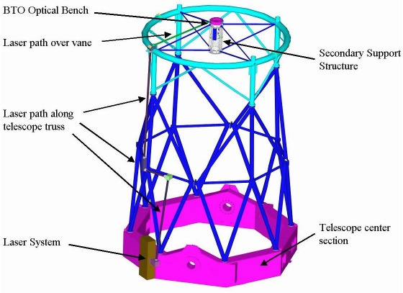
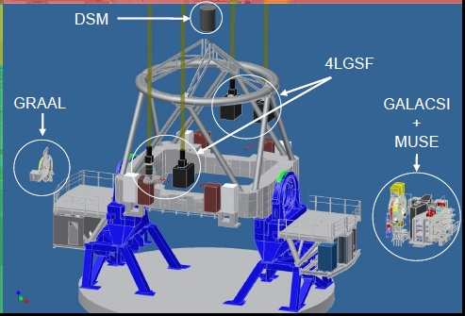
Baseline of Subaru GLAO
Gemini GLAO
4 LGS
10'Φ (7.0' x 7.0') FoV
VLT AOF+GRAAL
4 LGS
13.2' Φ (7.5' x 7.5') FoV

Slide 14
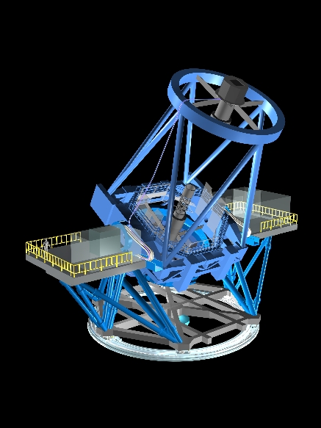
SUBARU GLAO layout
4 Lasers (side launch)
Deformable Secondary
Wavefront sensors
Instrument

Slide 15
要素技術
可変副鏡
LBT可変副鏡が稼働し始めた
VLTは製作中
GLの大気ゆらぎの測定方法
シミュレーションを始めたところ
レーザー
9等級のLGSを目指す
波面センサー
シャックハルトマン（LGS、NGS）
Pyramid WFS (NGS)

Slide 16
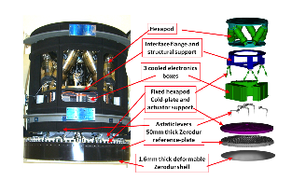
可変副鏡（LBT、672素子）

Slide 17
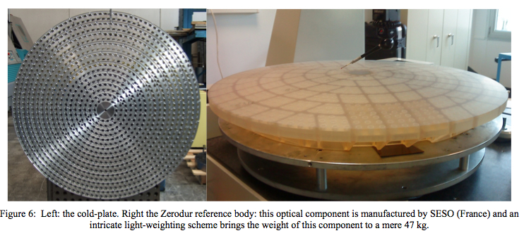
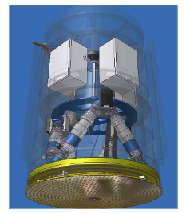
可変副鏡（VLT、1170素子）
2011: Integration
2012: Acceptance test -> deliver to ESO

Slide 18
589nm レーザー
全固体和周波
Gemini south, Keck I (35W-40W、75MHz）
China. (12.7-25+ W、pulse or 連続波）
ファイバーレーザー
ESO (25W連続波)
小型化、安定化、省電力、運用性などが重要

Slide 19
まとめ
Mauna KeaはGLAOの適地
20’の視野範囲で0.2”の星像
カセグレンGLAO＋広視野赤外線装置
可変形鏡が最大の課題

